Slide 1
Rétroaction et oscillations
Niveau : CPGE
Pré-requis : Électrocinétique de base, théorème de Millman
Fonctions de transfert, notation de Laplace
Systèmes linéaires, continus, invariants
Amplificateur linéaire intégré (ALI)
Modèles de l’ALI idéal et réel, régimes linéaire et saturé
Modèle du fluide parfait, théorème de Bernoulli

Slide 3
Rétroaction avec un ALI
http://www.etienne-thibierge.fr

Slide 5
Rappels - Notations dans un circuit avec ALI
s

Slide 7
Rappels - Amplificateur linéaire intégré idéal et réel
ALI réel
Fonction de transfert du 1er ordre
ALI idéal
Gain
Graphiques : https://www.alloschool.com/

Slide 9
Rappels- Méthodes d’étude en régimes linéaire et saturé
Régime linéaire
On a :
Avec le théorème de Millman, on déduit :
Régime saturé
- On suppose l’état de sortie :
On déduit une condition sur e pour avoir une telle sortie s avec
- On suppose l’état de sortie :
On déduit une condition sur e pour avoir une telle sortie s avec
- On trace le cycle d’hystérésis

Slide 11
Montage intégrateur inverseur
.
A
e’
s’
https://www.alloschool.com/

Slide 13
Montage comparateur à hystérésis inverseur
.
A
∞
s
e
http://www.etienne-thibierge.fr

Slide 15
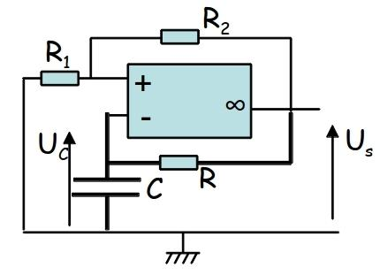
Oscillateur à relaxation électronique
Comparateur à hystérésis
∞
s’=e
s=e’
Intégrateur

Slide 17
Oscillateur à relaxation électronique
Fonction de transfert de l’oscillateur complet en ne considérant que le gain de l’ALI :
Système instable ⇒ oscillations

Slide 19
Oscillateur à relaxation électronique
BUP 782

Slide 21
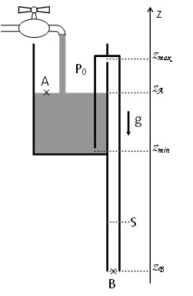
Oscillateur à relaxation : vase de Tantale
D
http://ressources.univ-lemans.fr/AccesLibre/UM/Pedago/physique/02/divers/tantale.html
=0
Dv

